Slide 1

Člověk a příroda
Zeměpis
Praktický zeměpis
Určení světových stran
VY_32_INOVACE_12
Sada 4
Základní škola T. G. Masaryka, Český Krumlov, T. G. Masaryka 213
Vypracoval: Mgr. Jan Herbe, 08 – 2011

Slide 2

Anotace:
Předmět: zeměpisný seminář
Ročník: 7.
Využití materiálu: orientace v přírodě
Forma výuky: prezentace v programu PowerPoint, výklad, procvičování – podrobnější metodika viz poznámky u 3. snímku
Pomůcky: počítač, dataprojektor

Slide 3
Určení světových stran
Notes:
Poznámky:
Žák vysvětlí určení světových stran podle nápovědy, vpravo za roletou je správné řešení.

Slide 4
Určení světových stran
Podle kompasu

Slide 5
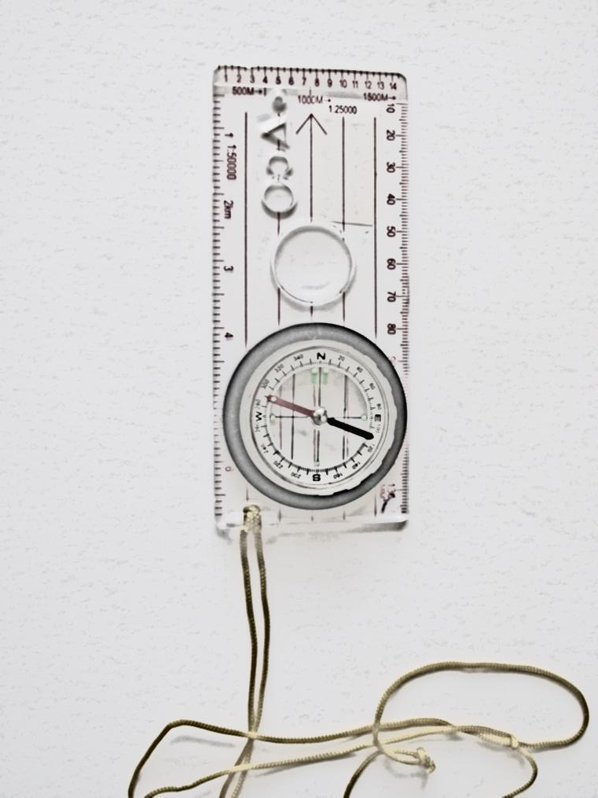
Určení světových stran
Podle buzoly

Slide 6
Určení světových stran
Namiř malou ručičku ke Slunci a úhel, který svírá s číslicí 12 rozpůlíš
Dopoledne půlíš vlevo od 12
Odpoledne půlíš vpravo od 12
Ve směru osy je jih

Slide 7
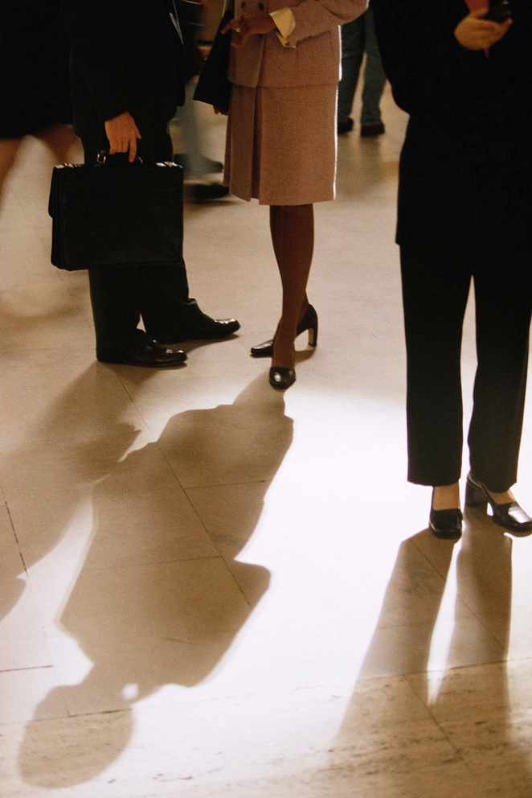
Určení světových stran
Podle stínu, v poledne vždy směřuje na sever

Slide 8
Určení světových stran
Letokruhy u pařezů jsou na severní straně hustější

Slide 9
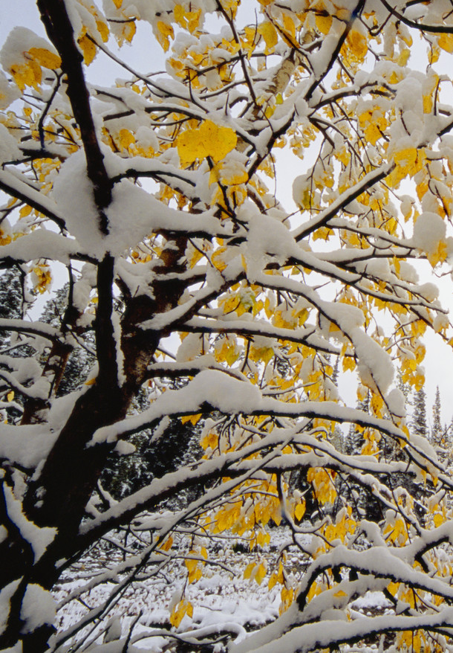
Určení světových stran
Při tání sněhu zůstávají na severní straně při patách stromů zbytky sněhu

Slide 10
Určení světových stran
Včelíny bývají obráceny k jihu

Slide 11
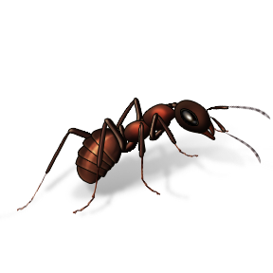
Určení světových stran
Mraveniště u stromu je vždy na jižní straně
Prudší sklon je na severní straně

Slide 12
Určení světových stran
Kostel je orientován oltářem k východu

Slide 13
Určení světových stran
Velký a Malý vůz, Polárka

Slide 14
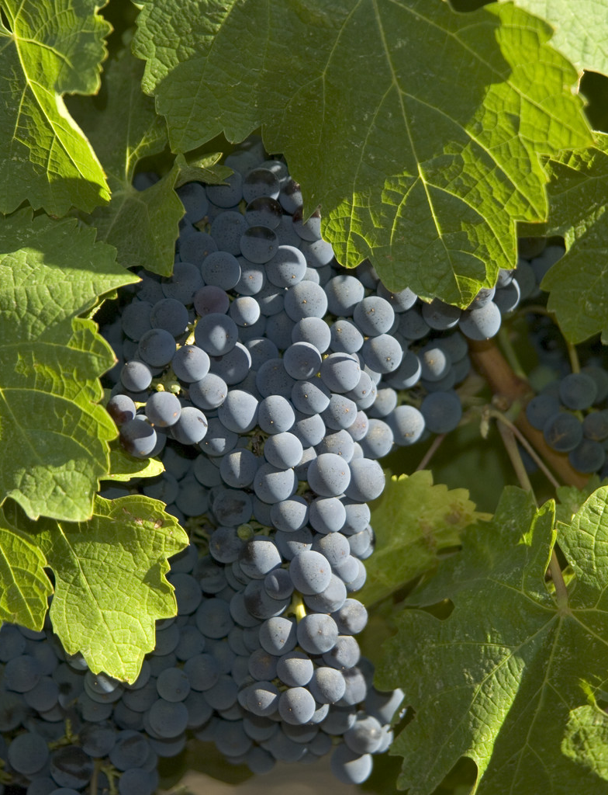
Určení světových stran
Vinice jsou většinou na jižních svazích

Slide 15
Citace:
http://office.microsoft.com

